Slide 1
ГБПОУ «Лицей сервиса и индустриальных технологий» ______________________________________________________________________________ Межрегиональная научно – практическая конференция Ресурсного центра подготовки специалистов «Образовательно - производственный кластер, как форма социального партнерства с профессиональными образовательными организациями сферы сервиса и услуг» Тема Презентация апробационного опыта программы опережающего профессионального обучения «Повар-пиццамейкер» на базе ресторана Mojo, интеграция в учебный процесс дополнительного образования
Блясова Галина Николаевна, преподаватель
Галкина Светлана Николаевна, мастер производственного обучения
Санкт-Петербург
28 марта 2024г

Slide 2
Блясова Галина Николаевна, преподаватель и Галкина Светлана Николаевна, мастер производственного обучения СПБ ГБПОУ «Лицей сервиса и индустриальных технологий». | Презентация апробационного опыта программы опережающего профессионального обучения «Повар-пиццамейкер» на базе ресторана Mojo, интеграция в учебный процесс дополнительного образования.

Slide 3
Этапы апробации ПОПО
1.Определили состав и количество слушателей
2.Определили сроки , исходя из количества часов в ПОПО
3.Определили место проведения лекций и практических занятий

Slide 4
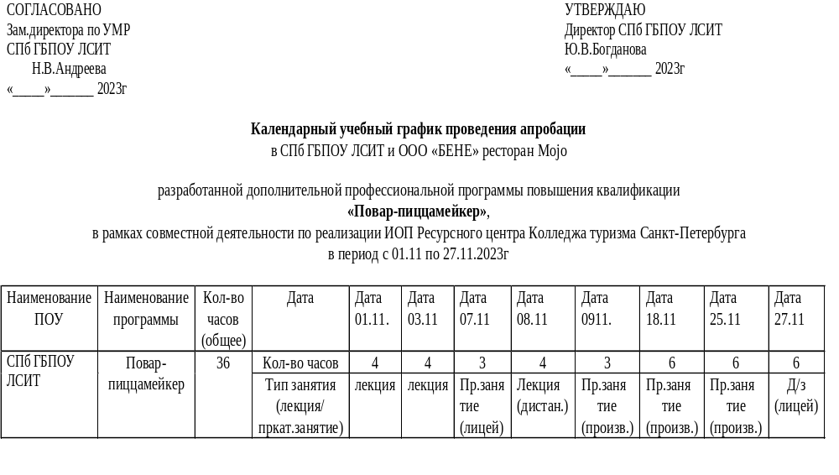

Slide 5
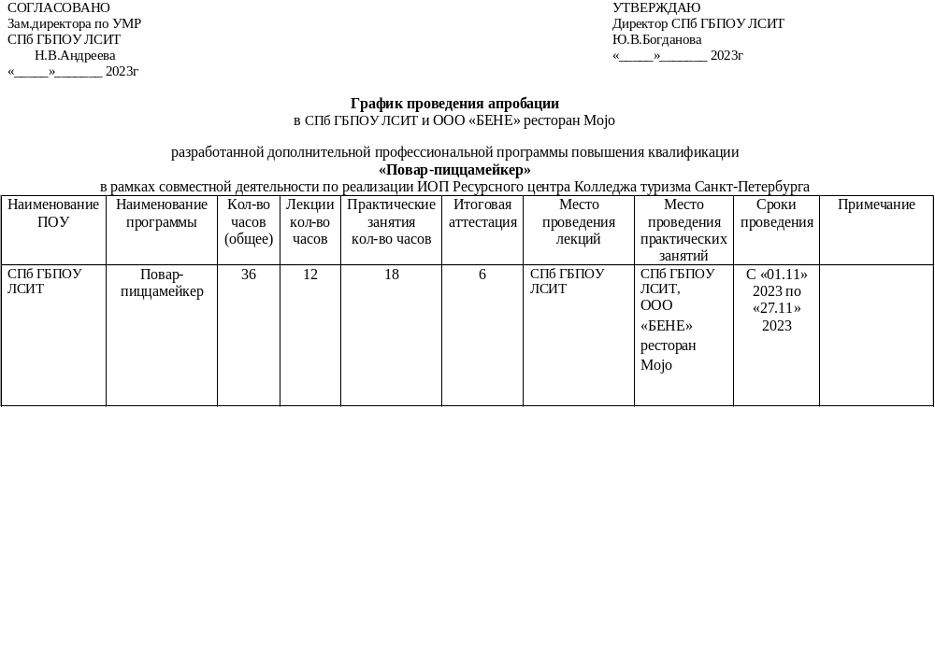

Slide 6
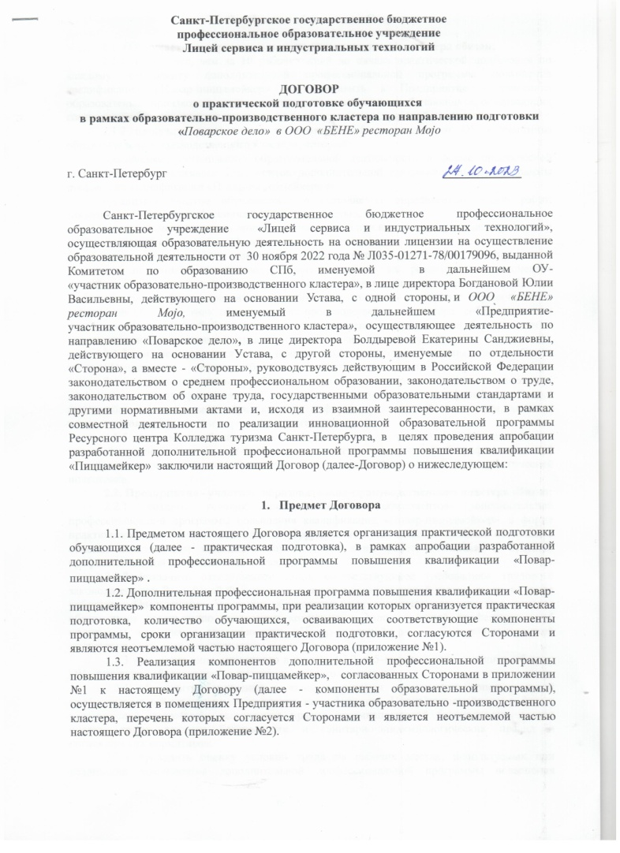
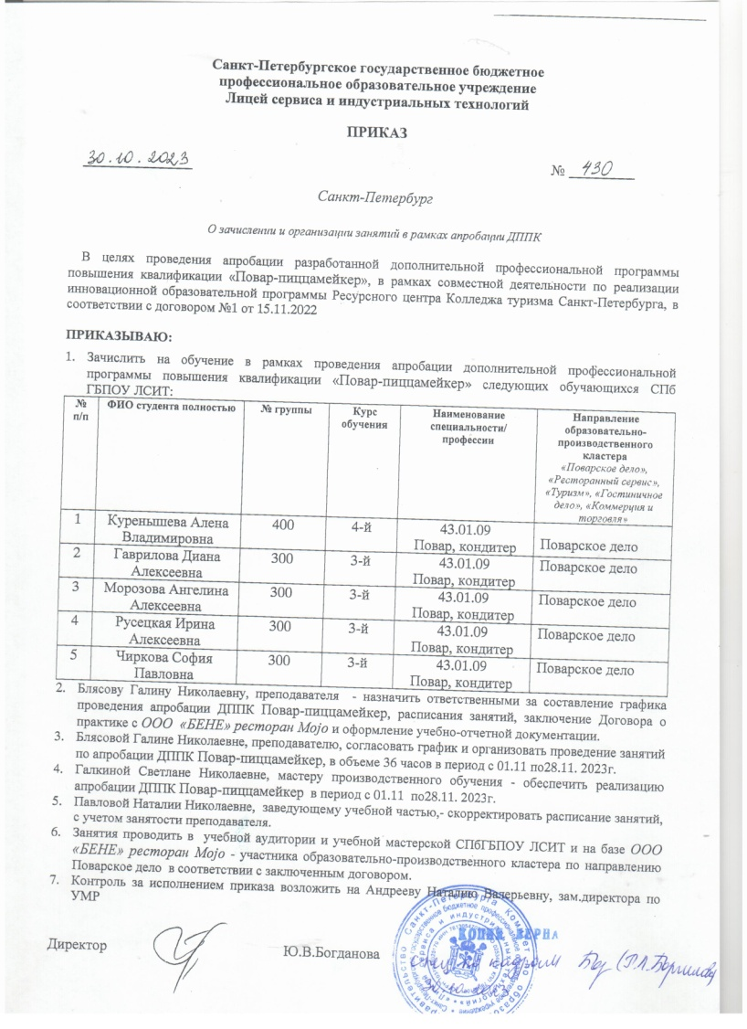
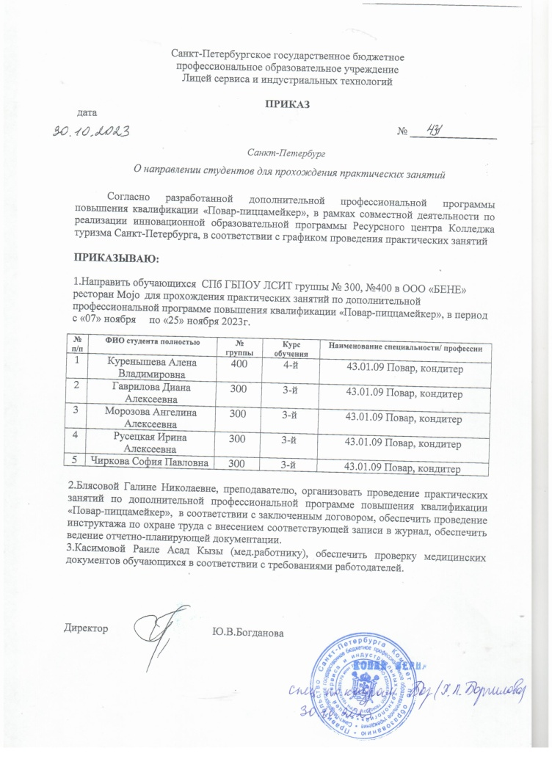

Slide 7
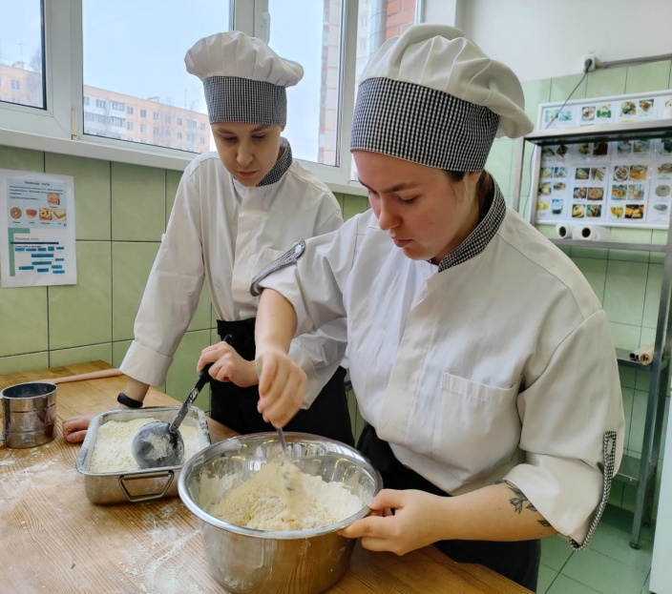
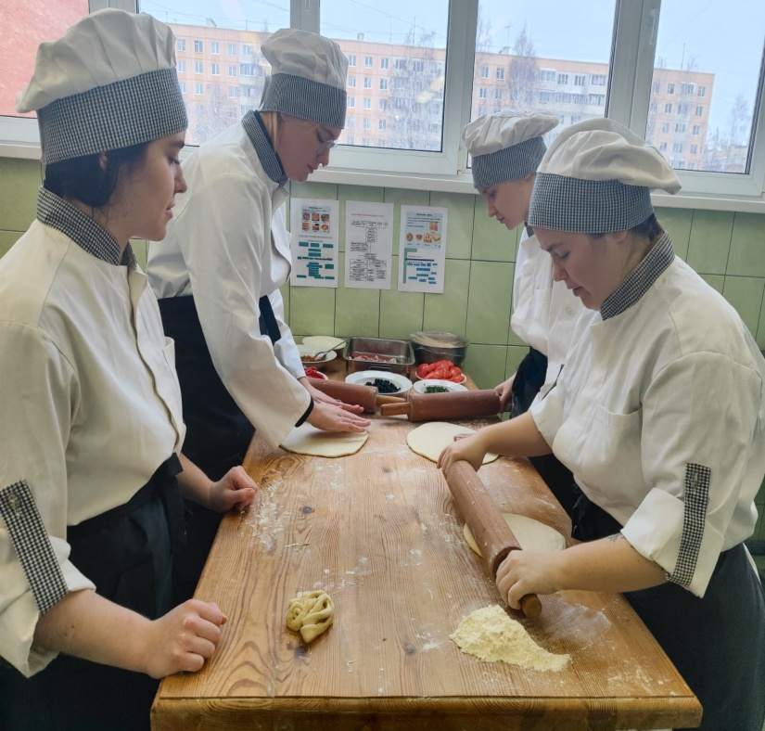
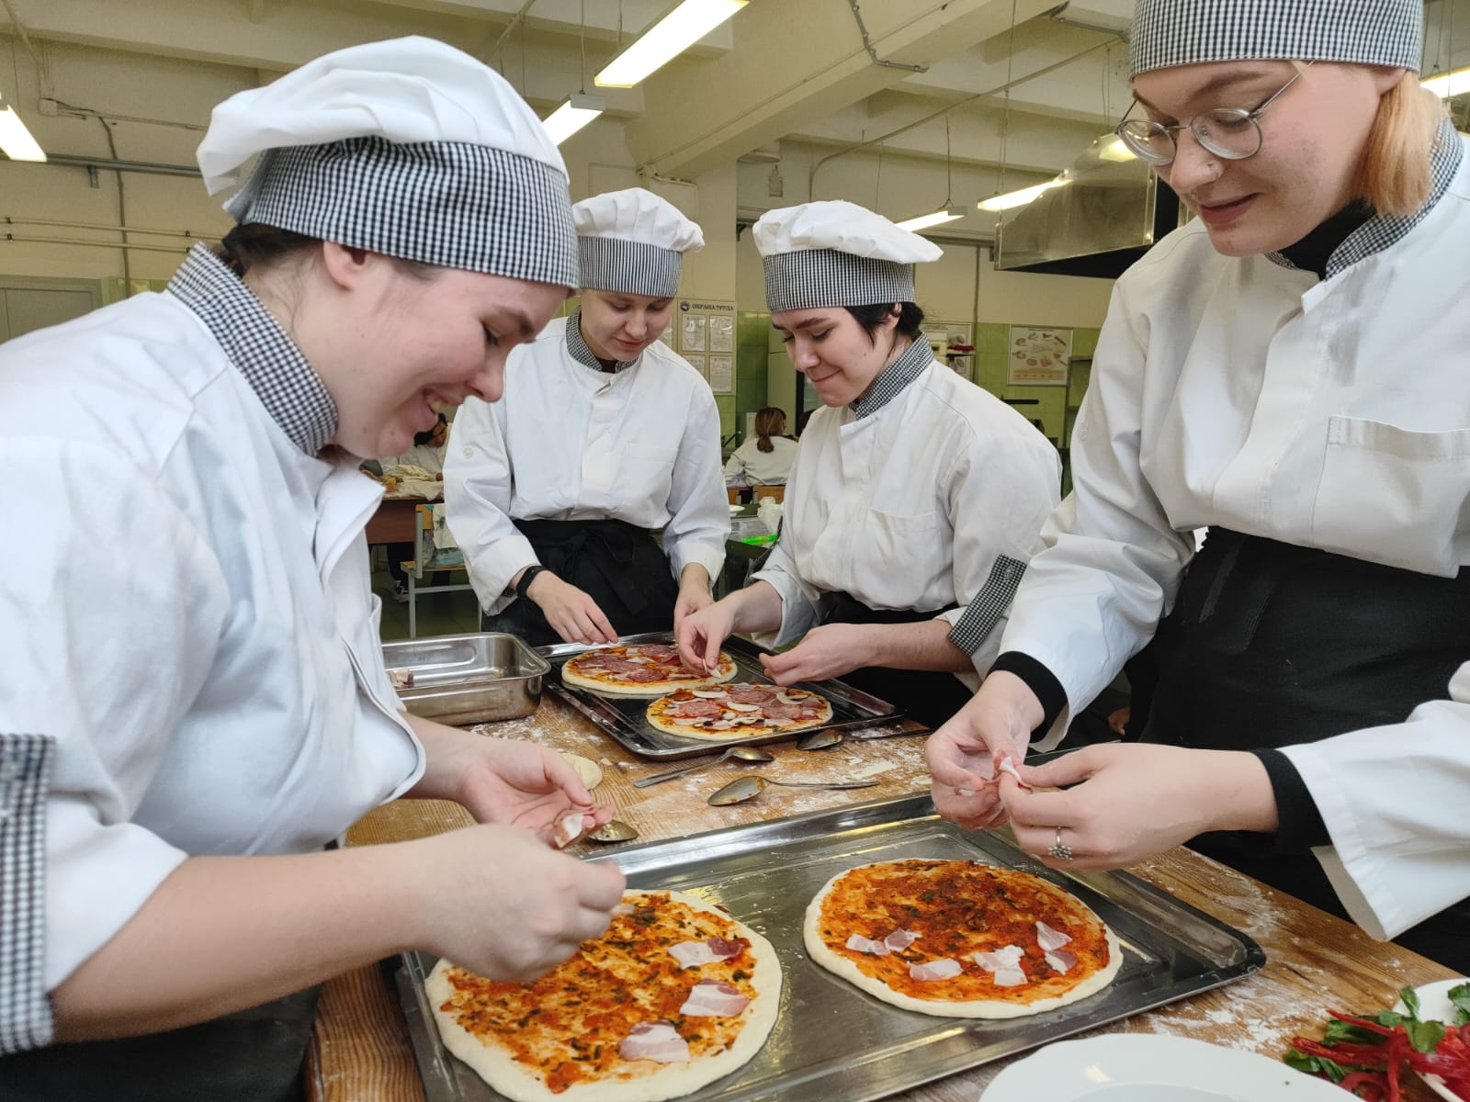
Лаборатория ЛСИТ

Slide 8
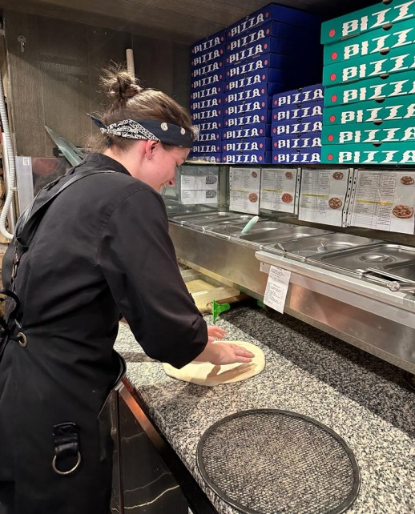
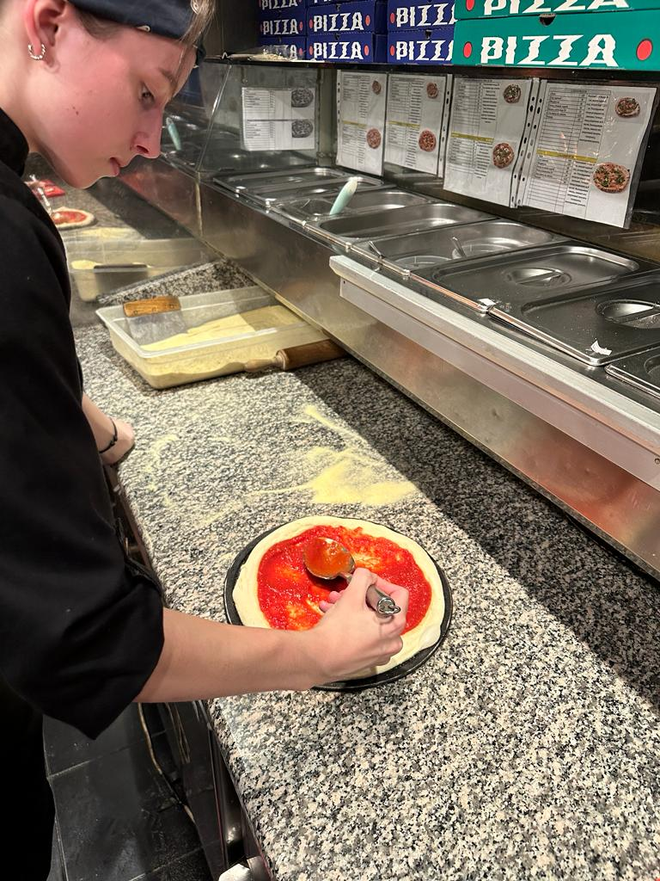
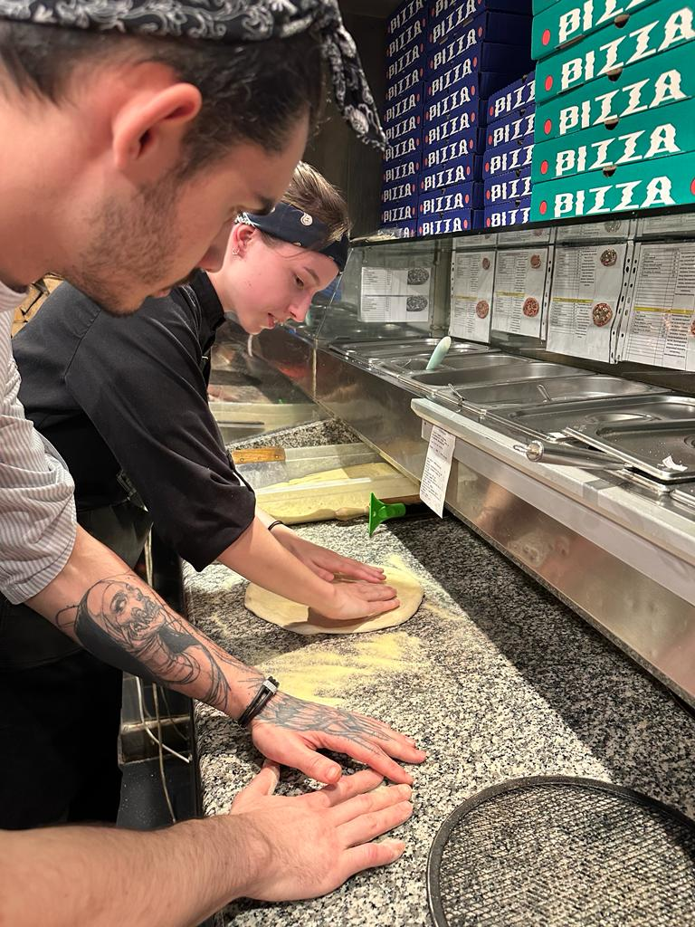
ООО»БЕНЕ» ресторан Mojo

Slide 9
